Slide 1
J’apprends à dessiner un chat
Etape 1:dessine un rond au milieu de la feuille ,puis dessine deux yeux

Slide 2
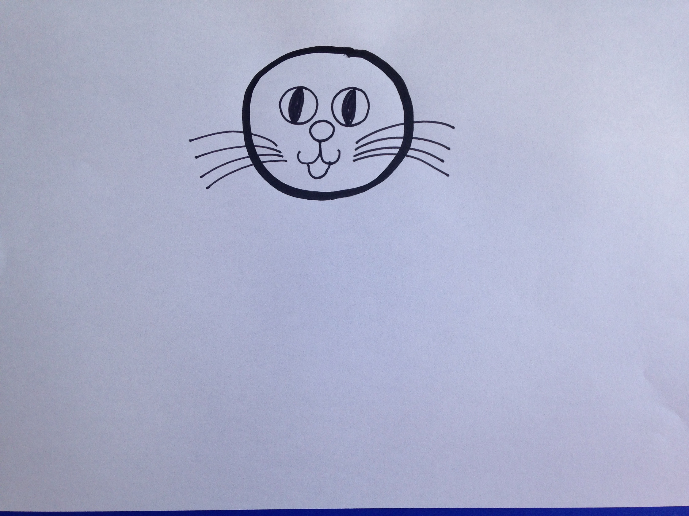
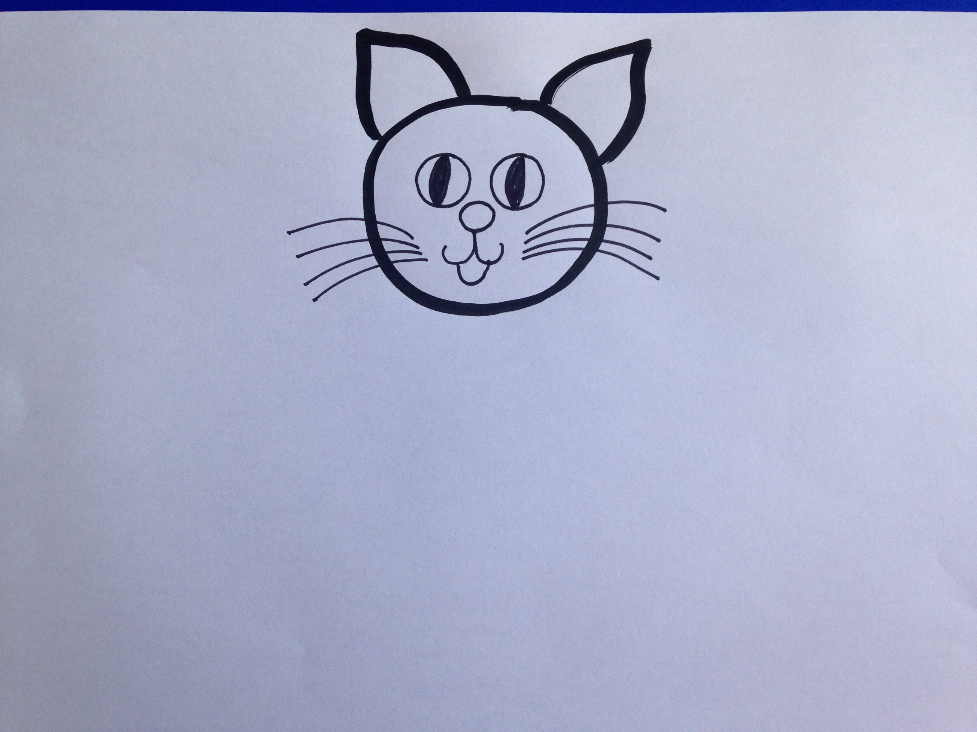
Etape 2:dessine un nez , une bouche et des moustaches
Etape 3:dessine deux oreilles

Slide 3
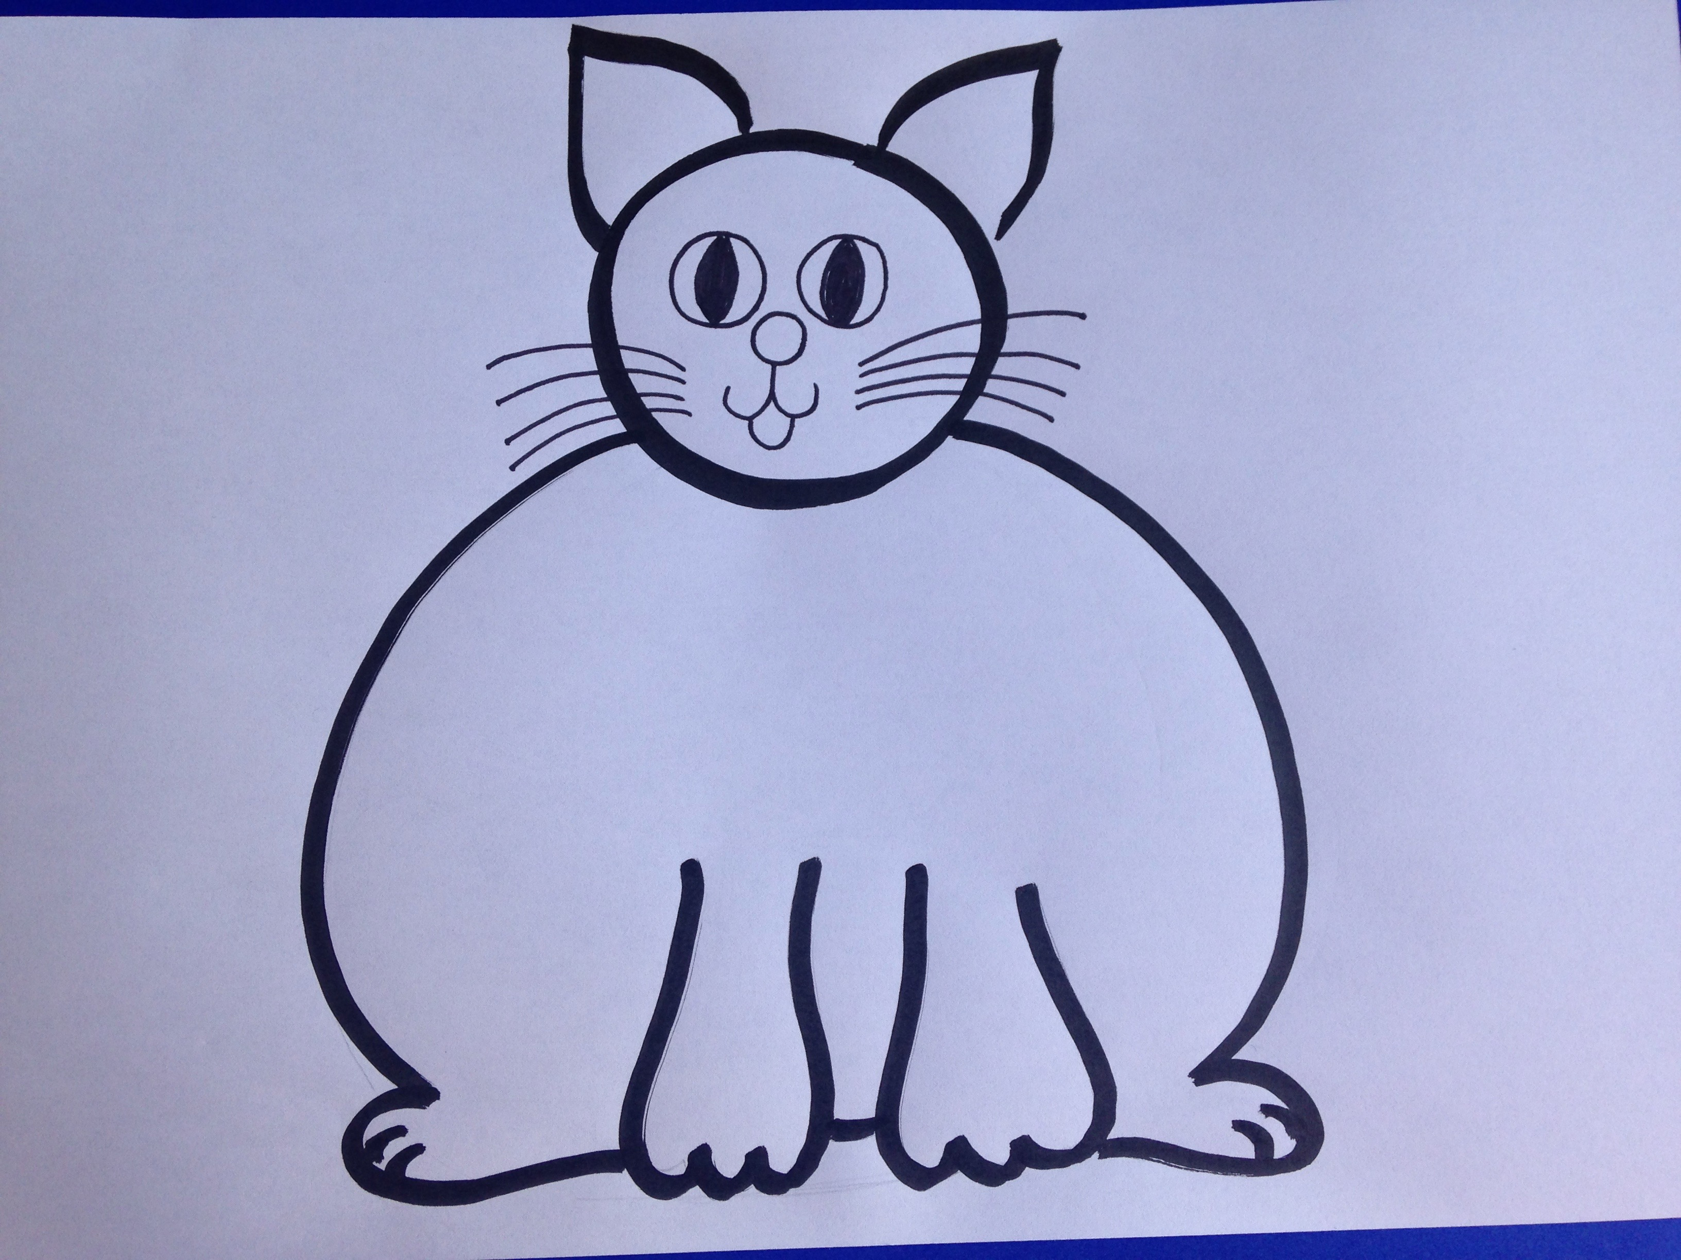
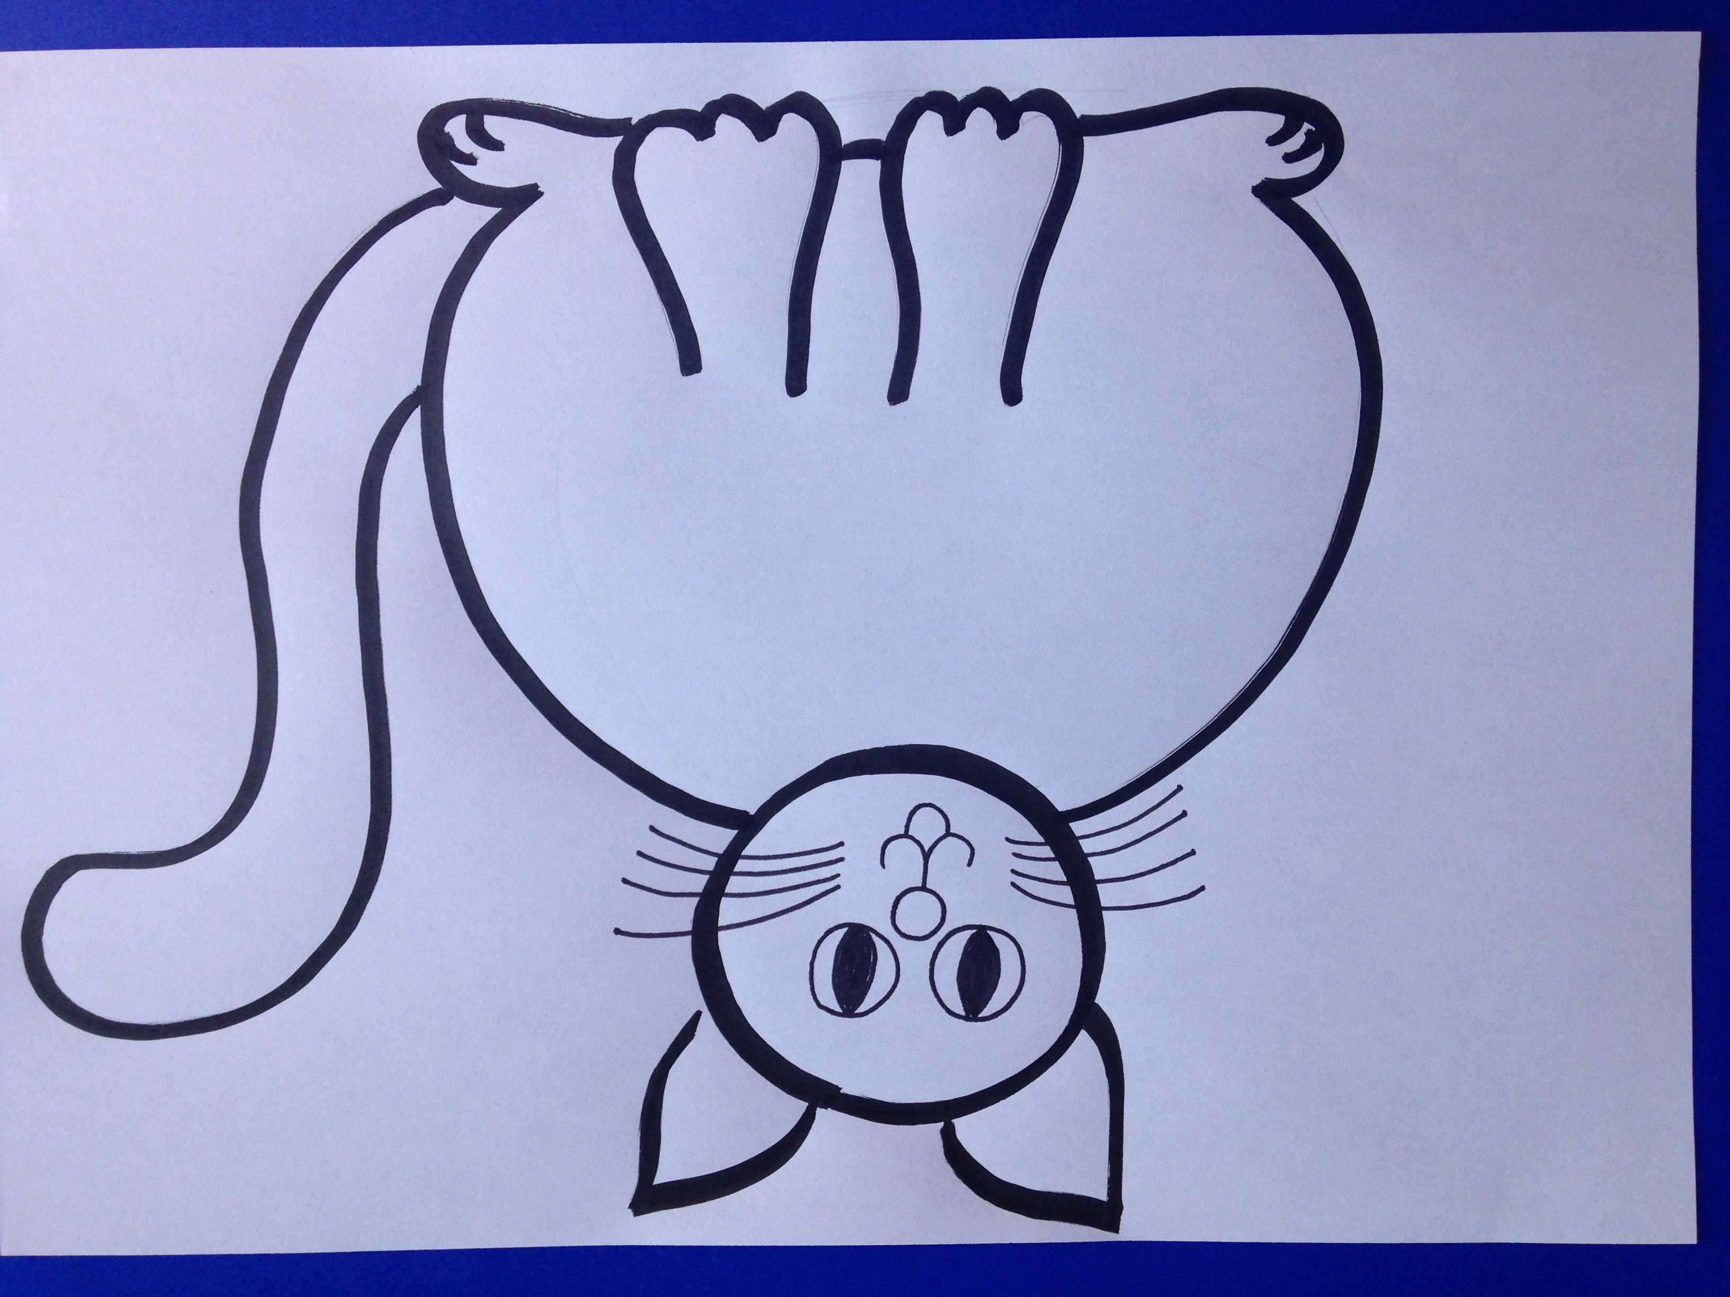
Et voilà un superbe chat!
Etape 4 :dessine le ventre et les pattes
Etape 5: dessine la queue

